Slide 1
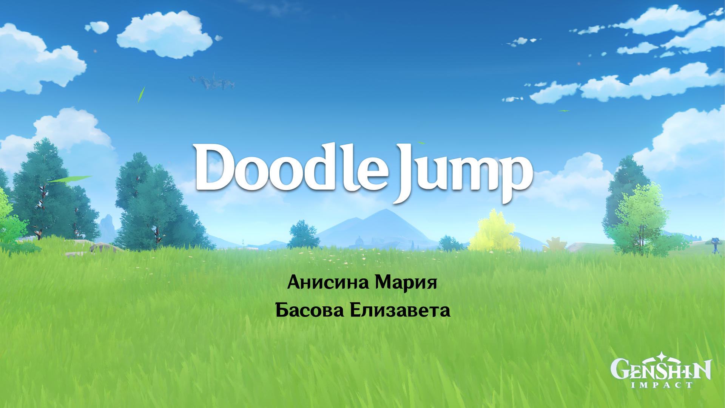

Slide 2
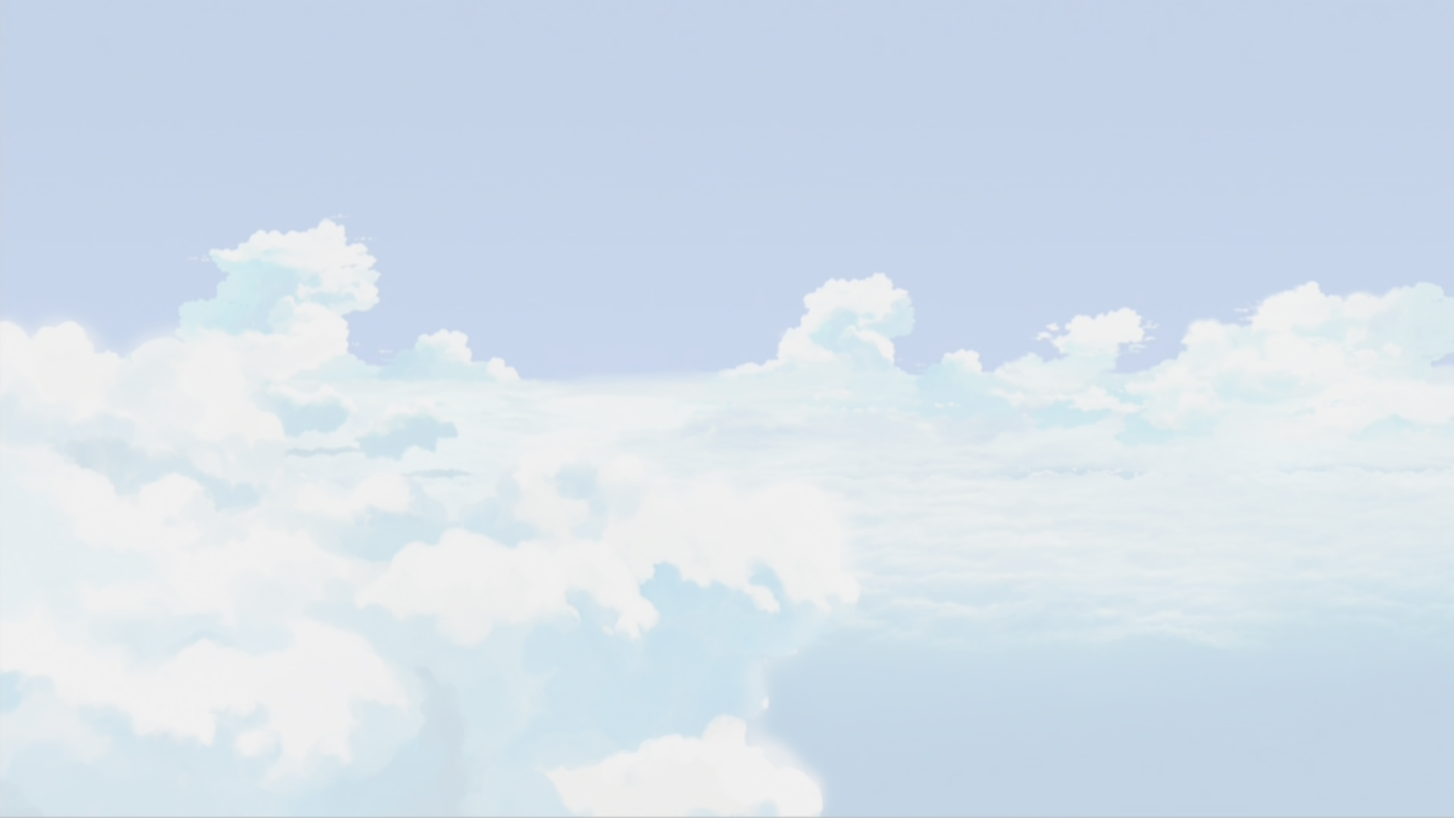
Актуальность
Большинство людей любят проводить отдых, играя в компьютерные игры. Компьютерные игры позволяют перенестись в "иной мир" и хотя бы на время побыть кем-то другим и получить от этого удовольствие. Игры привлекательны тем, что позволяют почувствовать нечто, чего не хватает в обычной жизни. Мы решили написать легкую игру для получения эмоционального расслабления и удовольствия.
Задача
Переписать известную игру «doodle jump» в стиле игры «Genshin Impact»

Slide 3
Основные функции программы, которые планировались к реализации
Самостоятельное движение персонажа вверх-вниз и влево-вправо с помощью стрелок
Открытие других окон с помощью латинских букв на клавиатуре
Рандомное генерирование платформ и бонусов на них
Хранение количества моры (денег), открытых скинов и рекордной высоты в базе данных
Покупка скинов
Использованные технологии
Библиотека PyGame и модуль SQLite для базы данных.

Slide 4
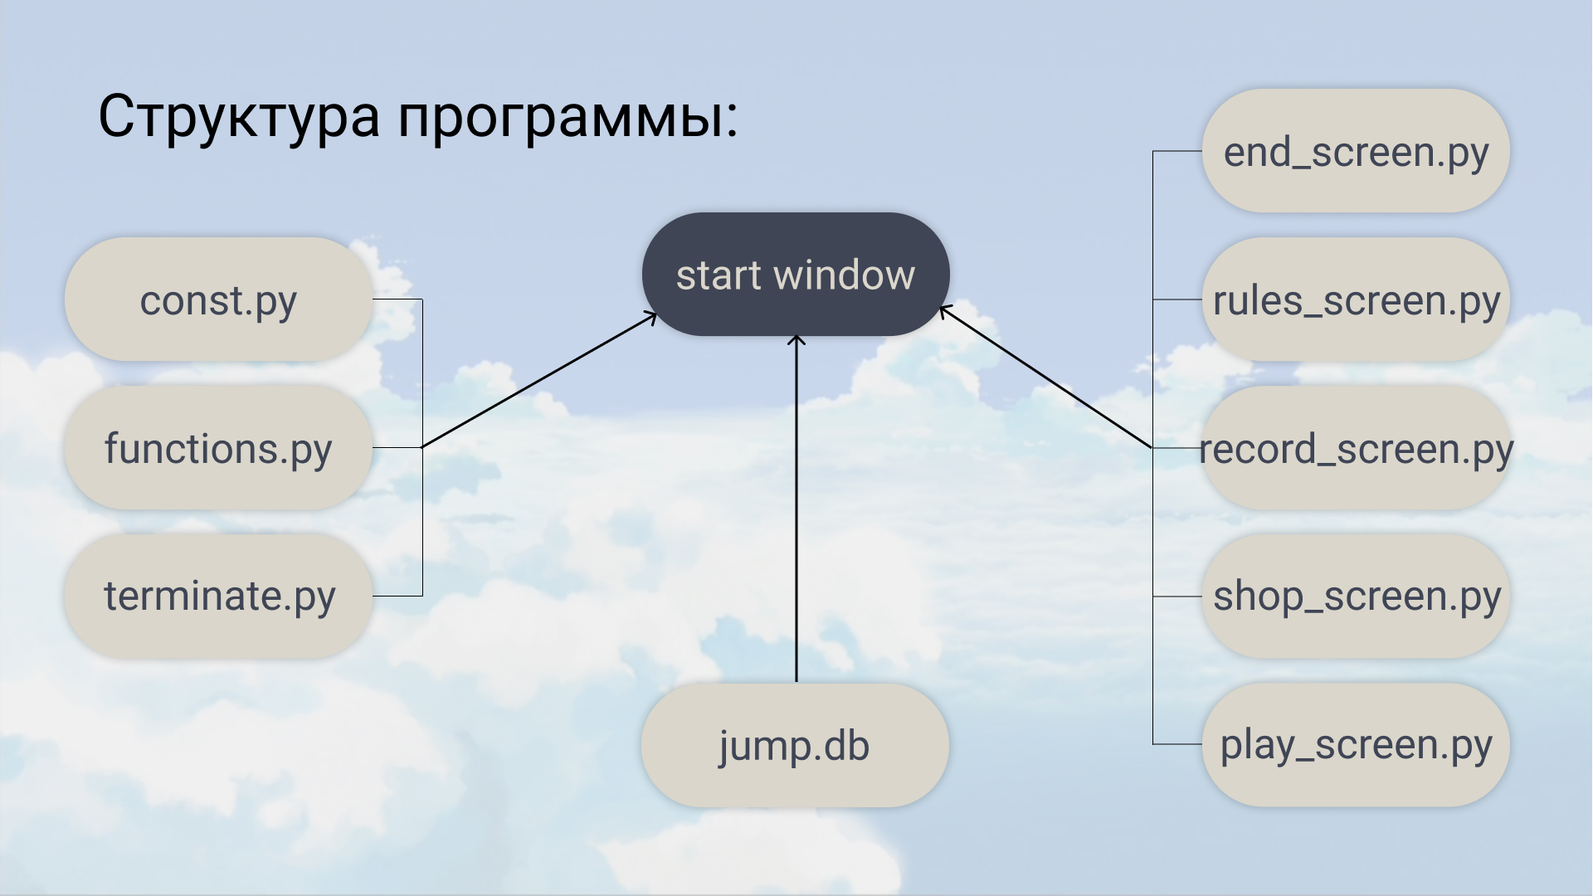

Slide 5
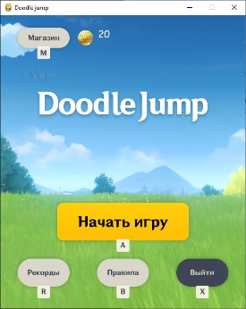
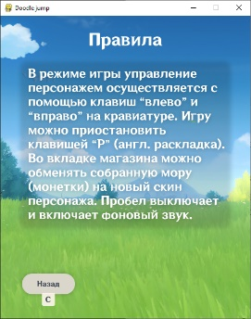
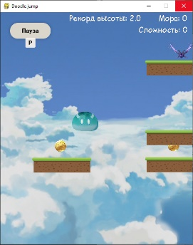
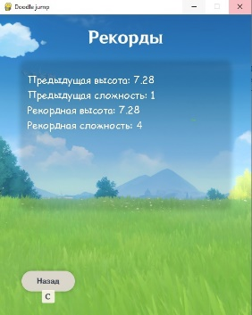
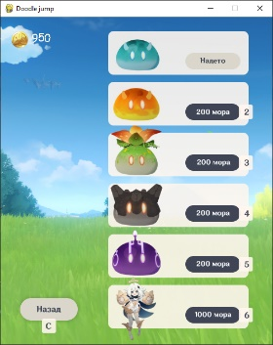
Описание интерфейса программы

Slide 6
Заключение
Нам удалось создать игру, похожую на «doodle jump» в стиле игры «Genshin Impact», добавив свои фишки в виде смены скинов, монеток, движущихся платформ и монстров
В целом, наша программа реализует закладываемый изначально функционал, но также имеет пути для доработки. Такие как:
использование кнопок на форме без использования клавиш с латинскими буквами
дополнительные возможности у персонажей и увеличение количества скинов
расширение базы данных и создание её облачной версии для бо́льшего количества игроков

Slide 7
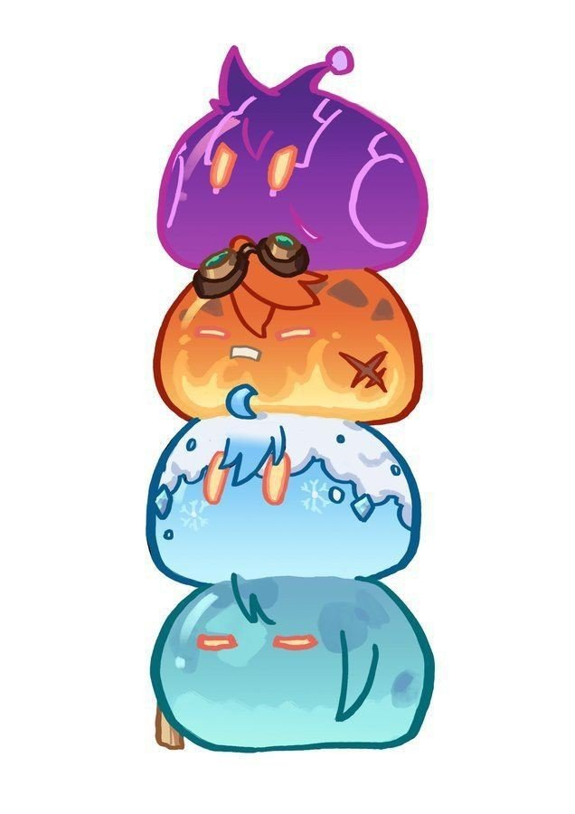
Спасибо за внимание!

